Slide 1
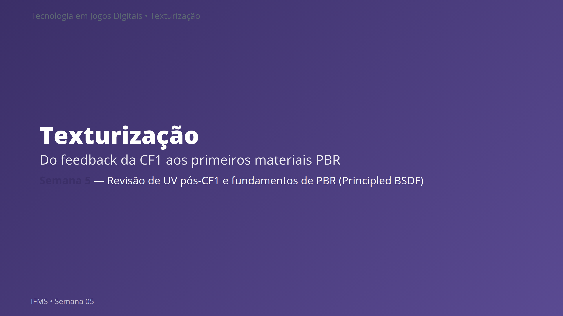
Notes:
Notas: Marcar a dupla função da semana: fechar a Unidade I (revisão de UV com base no feedback da CF1) e abrir a Unidade II (primeira aproximação a materiais PBR). Não há crítica formal hoje — deixar isso claro logo na abertura para calibrar a expectativa da turma.

Slide 2
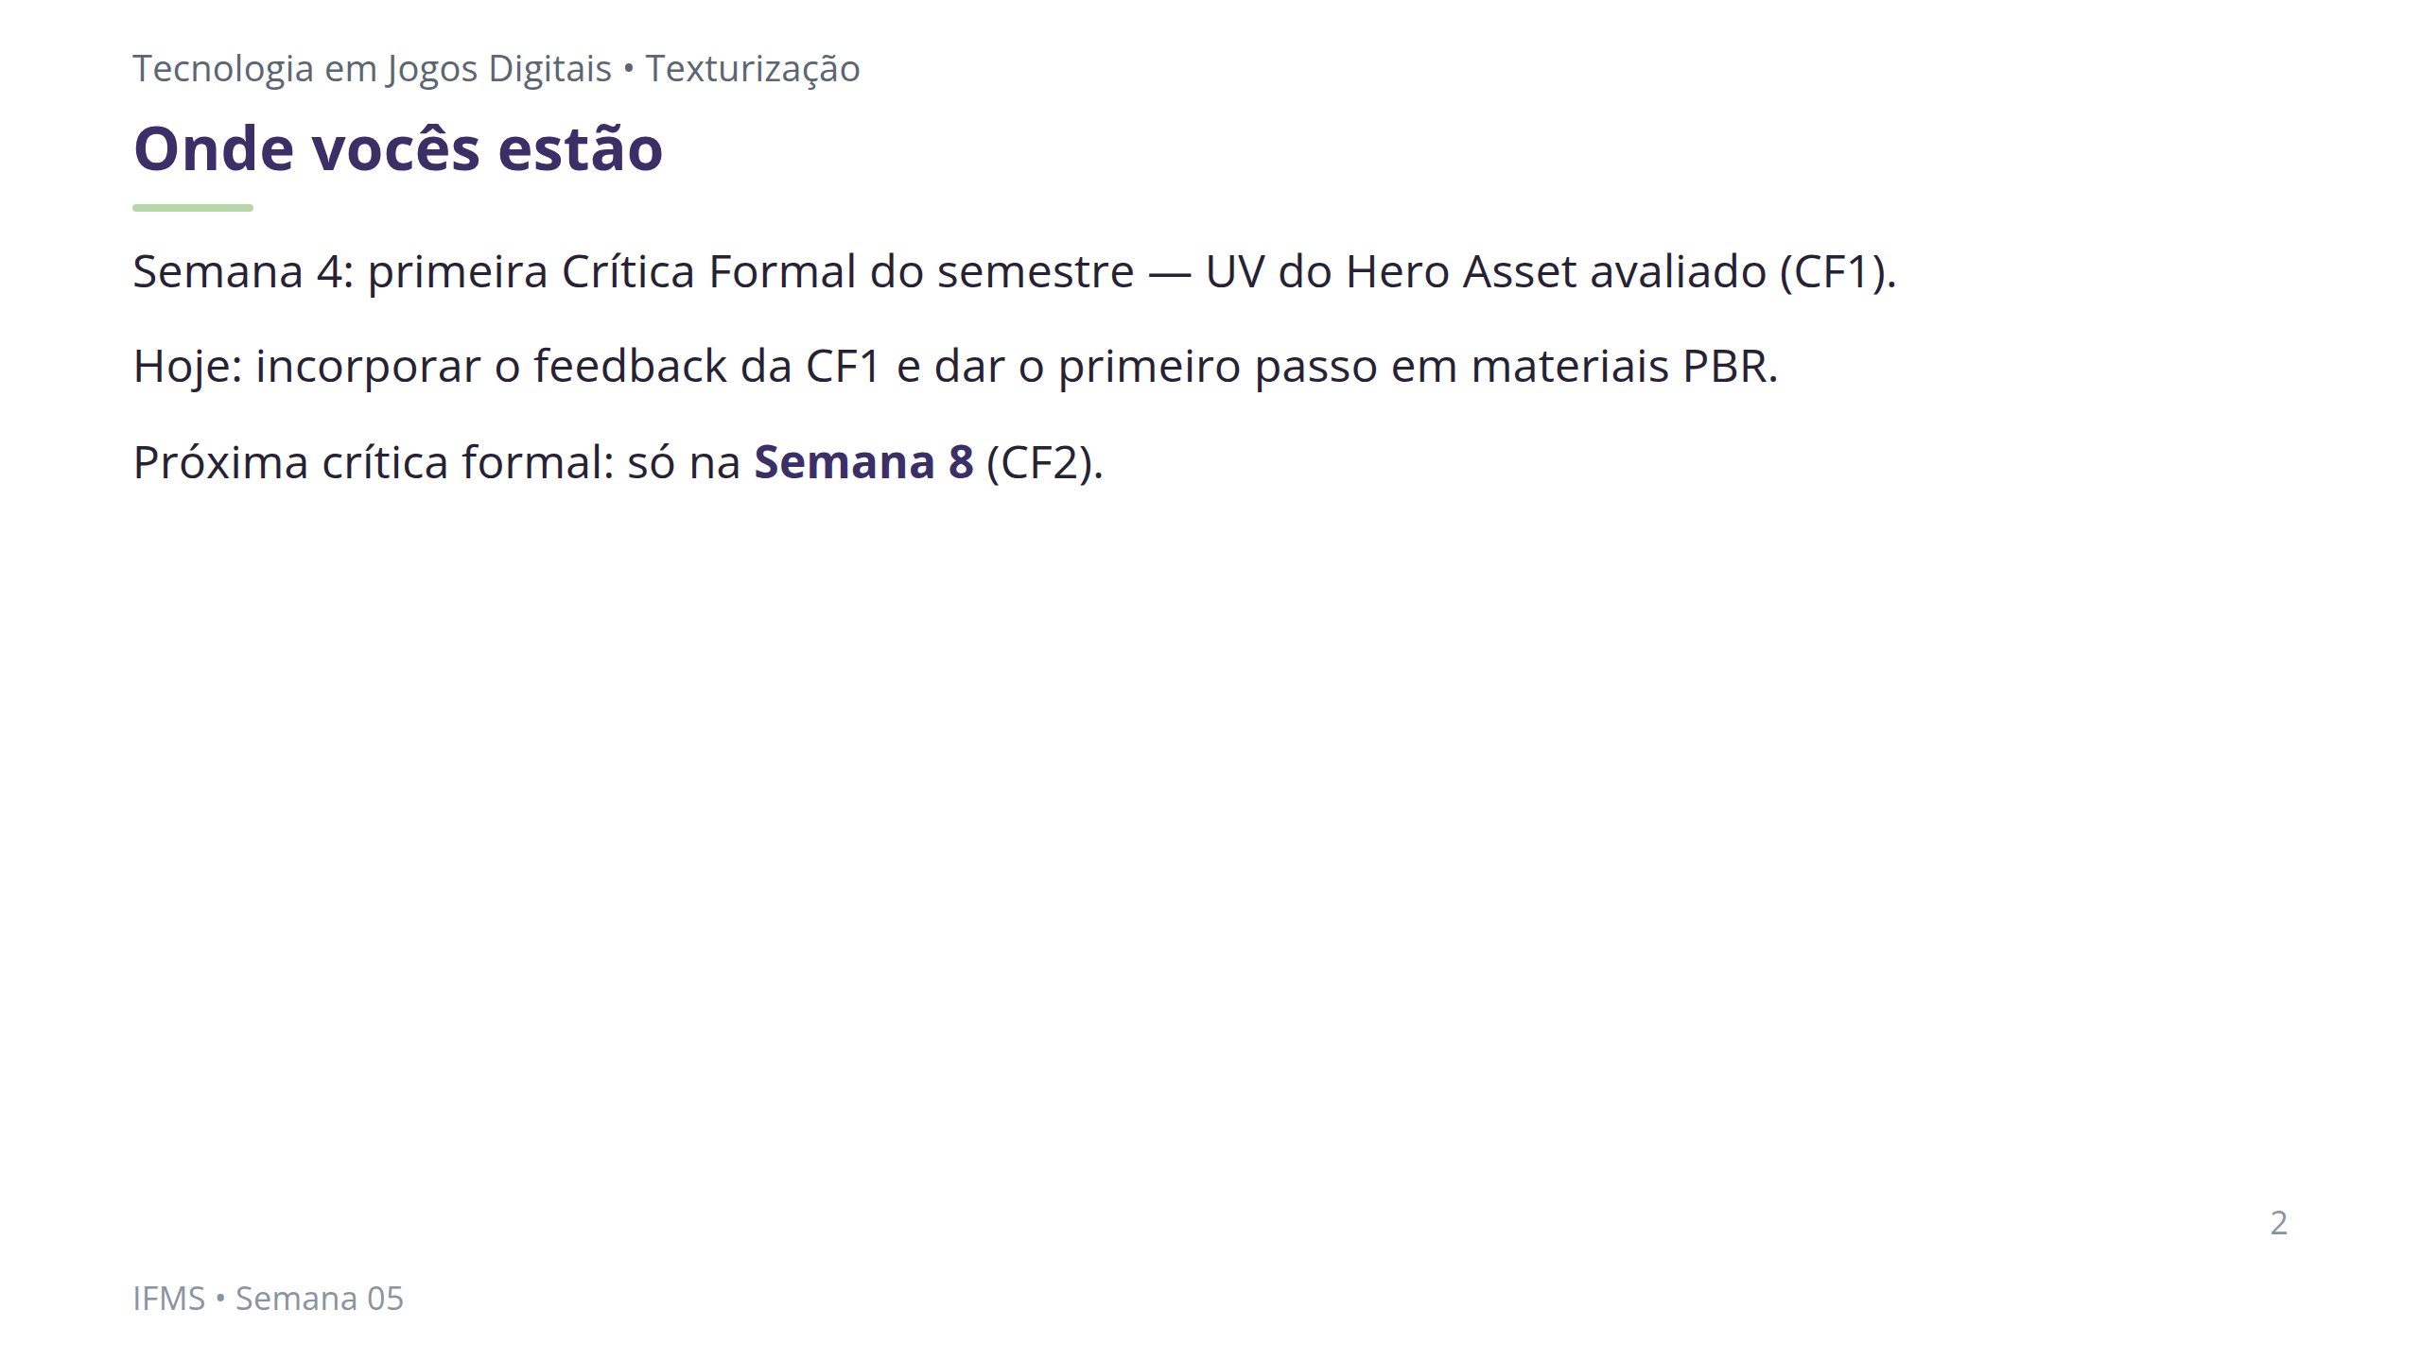
Notes:
Notas: Recapitular em uma frase, sem reabrir o conteúdo técnico de seams/unwrap da Semana 4 — isso já foi ensinado. Só situar o fluxo e a ausência de nota formal hoje.

Slide 3
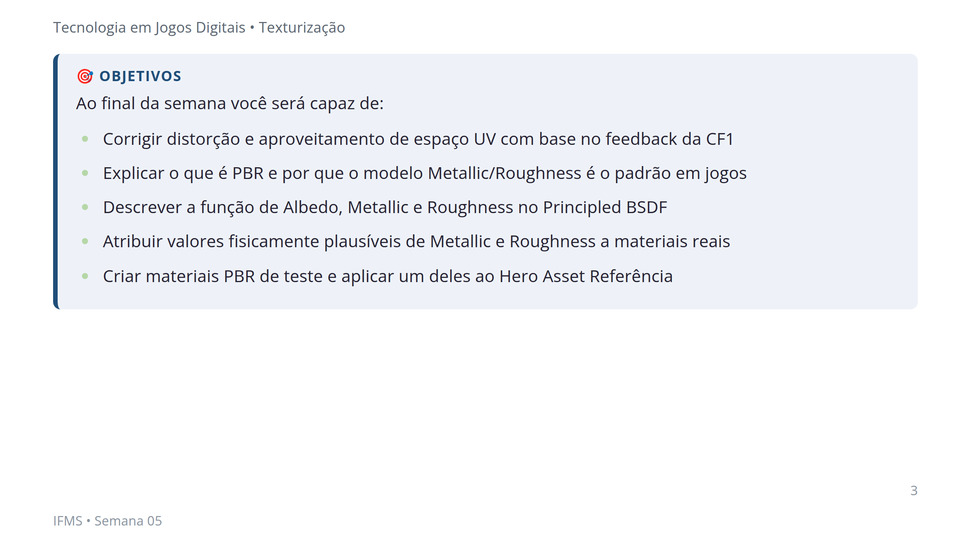
Notes:
Notas: Os dois primeiros objetivos fecham a Unidade I (revisão técnica de UV); os três últimos abrem a Unidade II (PBR) e são o foco do restante do semestre.

Slide 4
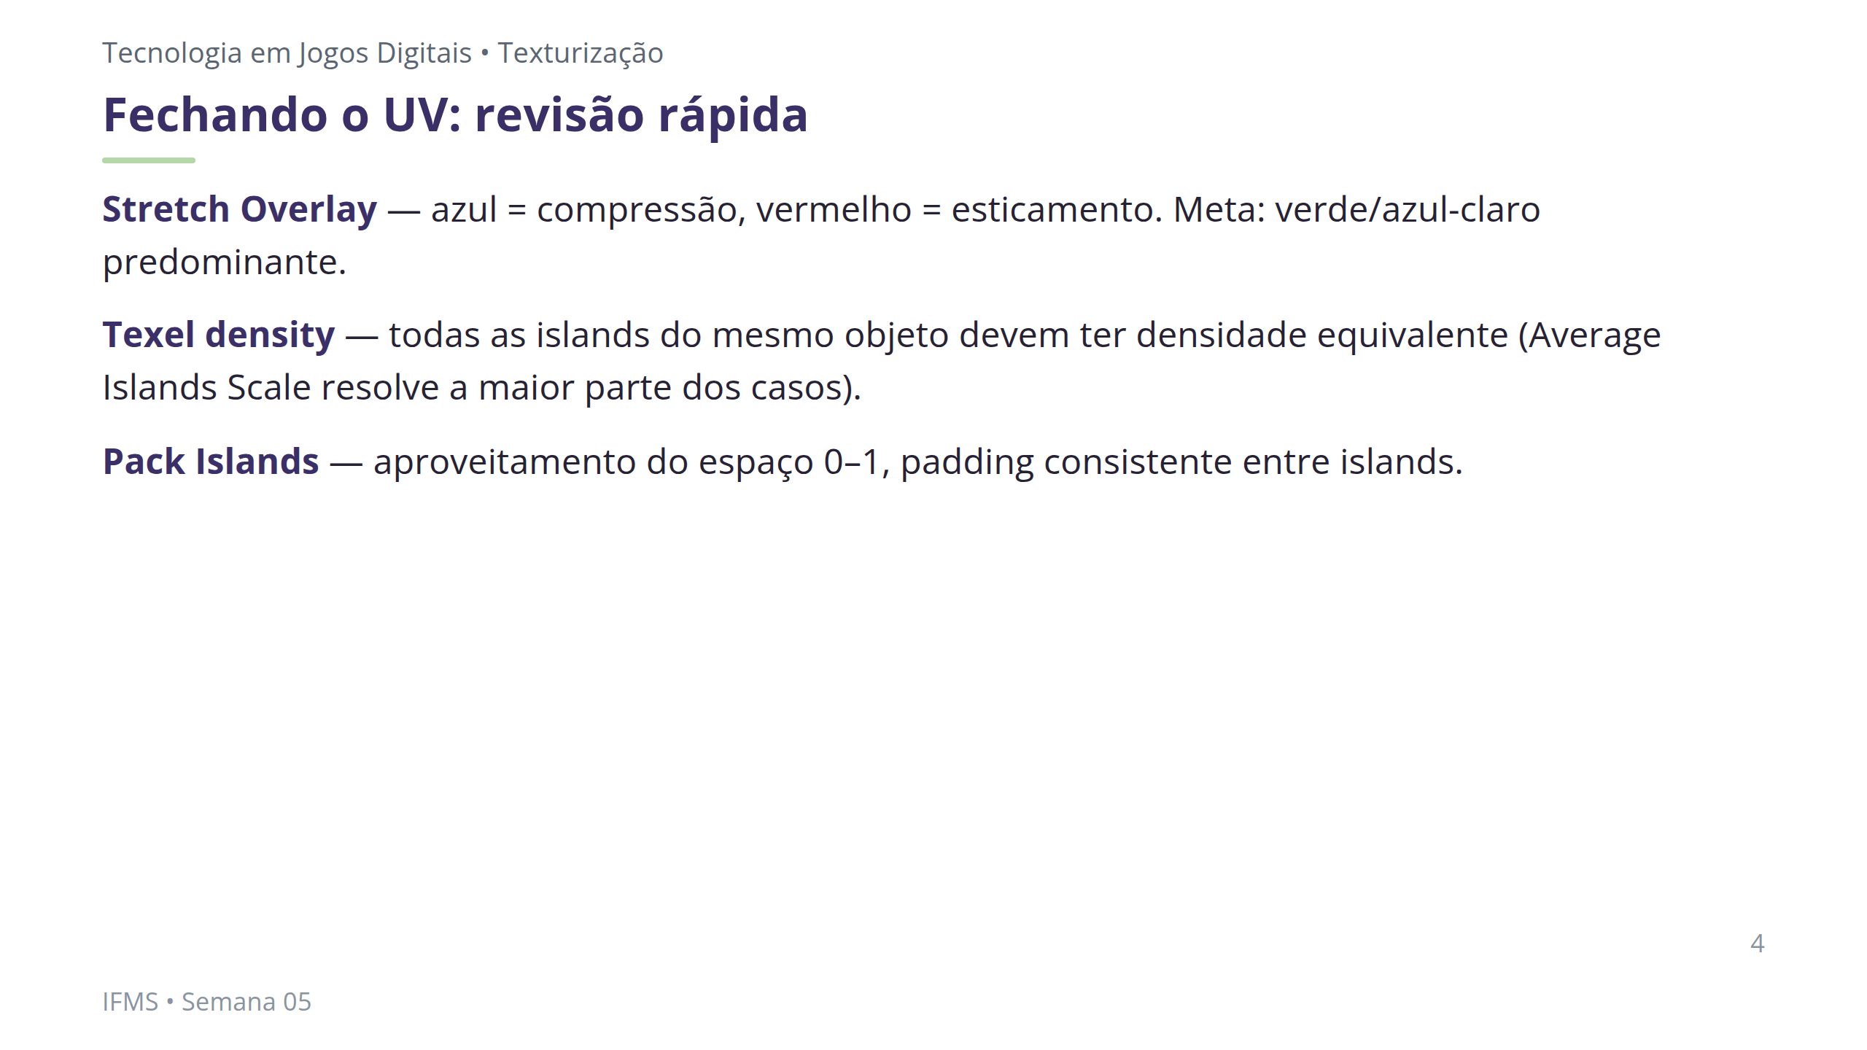
Notes:
Notas: "Vocês já viram tudo isso na Semana 4. Hoje não é aula nova de UV — é a correção do que a crítica formal apontou. Abram o feedback que receberam e localizem, no próprio arquivo, onde está o problema." Revisão rápida (~8 min), não uma aula nova.

Slide 5
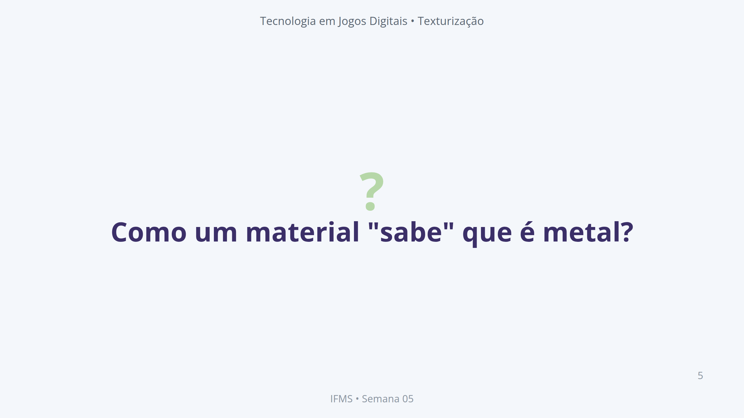
Notes:
Notas: Deixar 2-3 respostas antes de nomear o conceito. Respostas típicas: "não sabe, o artista pinta assim" — é exatamente a ponte para o problema que o PBR resolve.

Slide 6
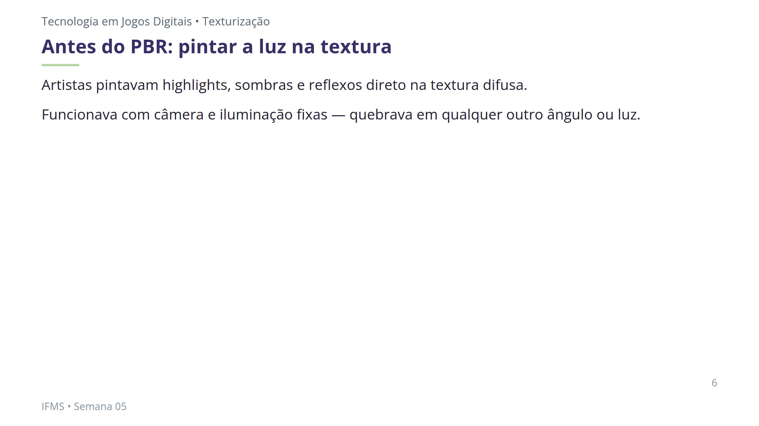
Notes:
Notas: Perguntar: "Antes do PBR, como os artistas faziam um material brilhante parecer brilhante em qualquer luz?" Aguardar 2-3 respostas antes de revelar o problema.

Slide 7
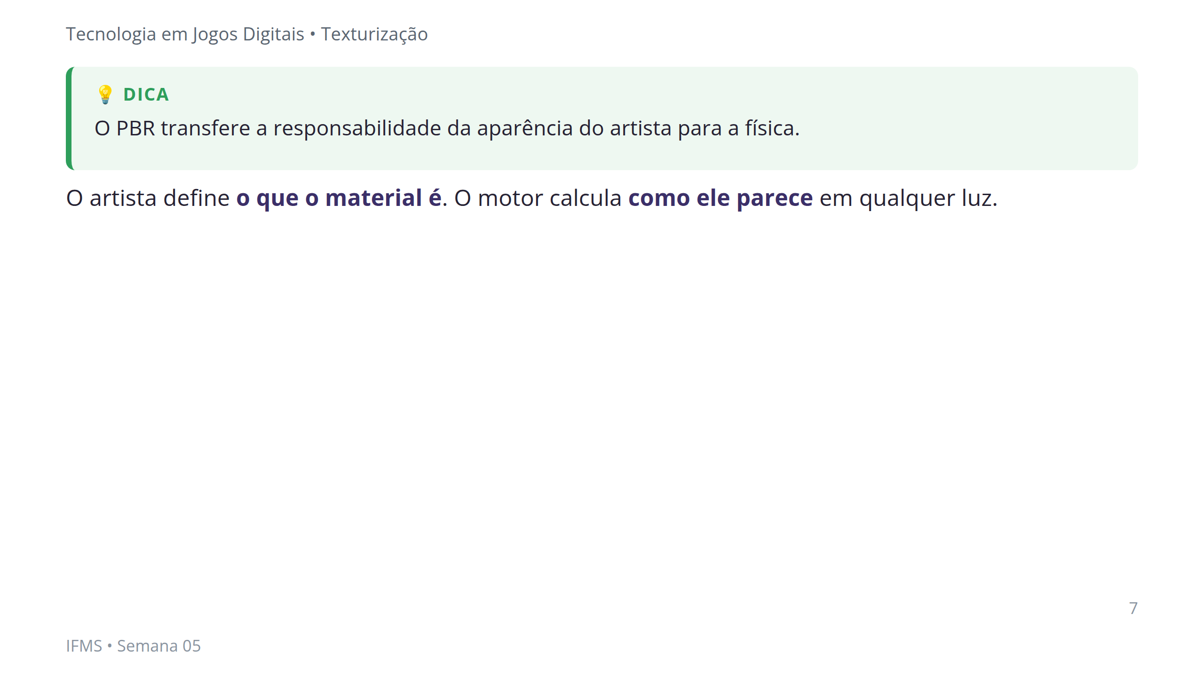
Notes:
Notas: Esse é o ponto central da mini aula — reforçar antes de entrar nos dois workflows.

Slide 8
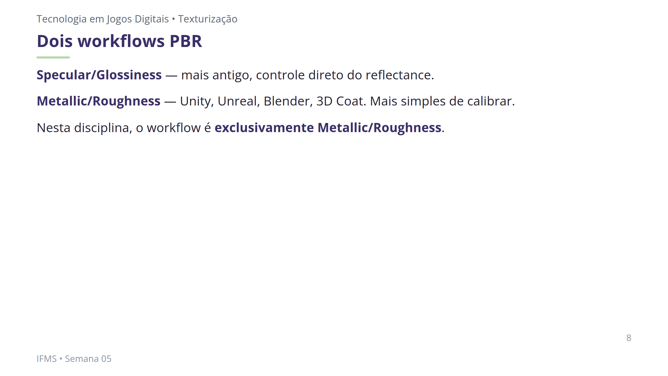
Notes:
Notas: Não aprofundar Specular/Glossiness — é só contexto histórico. O que importa é fixar que todo o pipeline da disciplina (até a Unity) usa Metallic/Roughness.

Slide 9
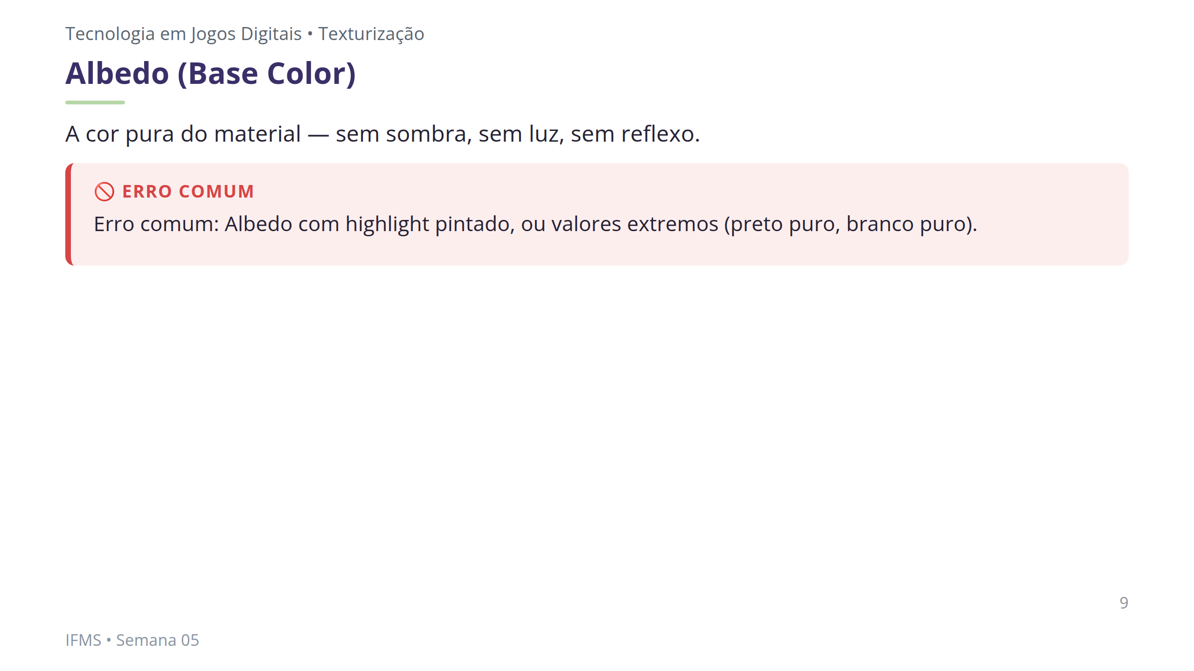
Notes:
Notas: Analogia útil: "Albedo é como você fotografaria o material num dia nublado, com luz difusa e neutra."

Slide 10
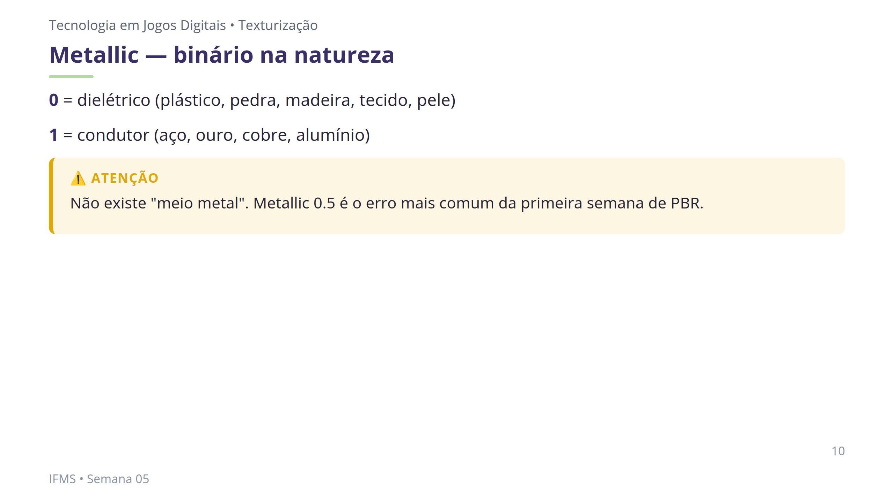
Notes:
Notas: Perguntar: "Você já viu um material assim na vida real? Se não, não deve existir no jogo." Identificar esse erro é prioridade na circulação de hoje.

Slide 11
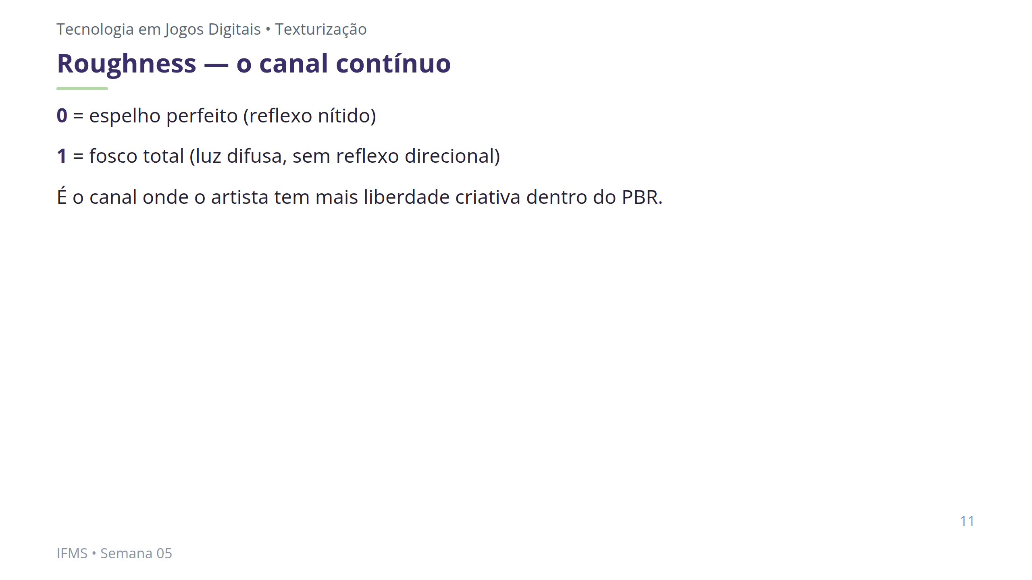
Notes:
Notas: Escrever no quadro durante toda a aula: "Roughness 0 = espelho | Roughness 1 = fosco" — âncora para quem confunde Roughness com Glossiness (lógica invertida).

Slide 12
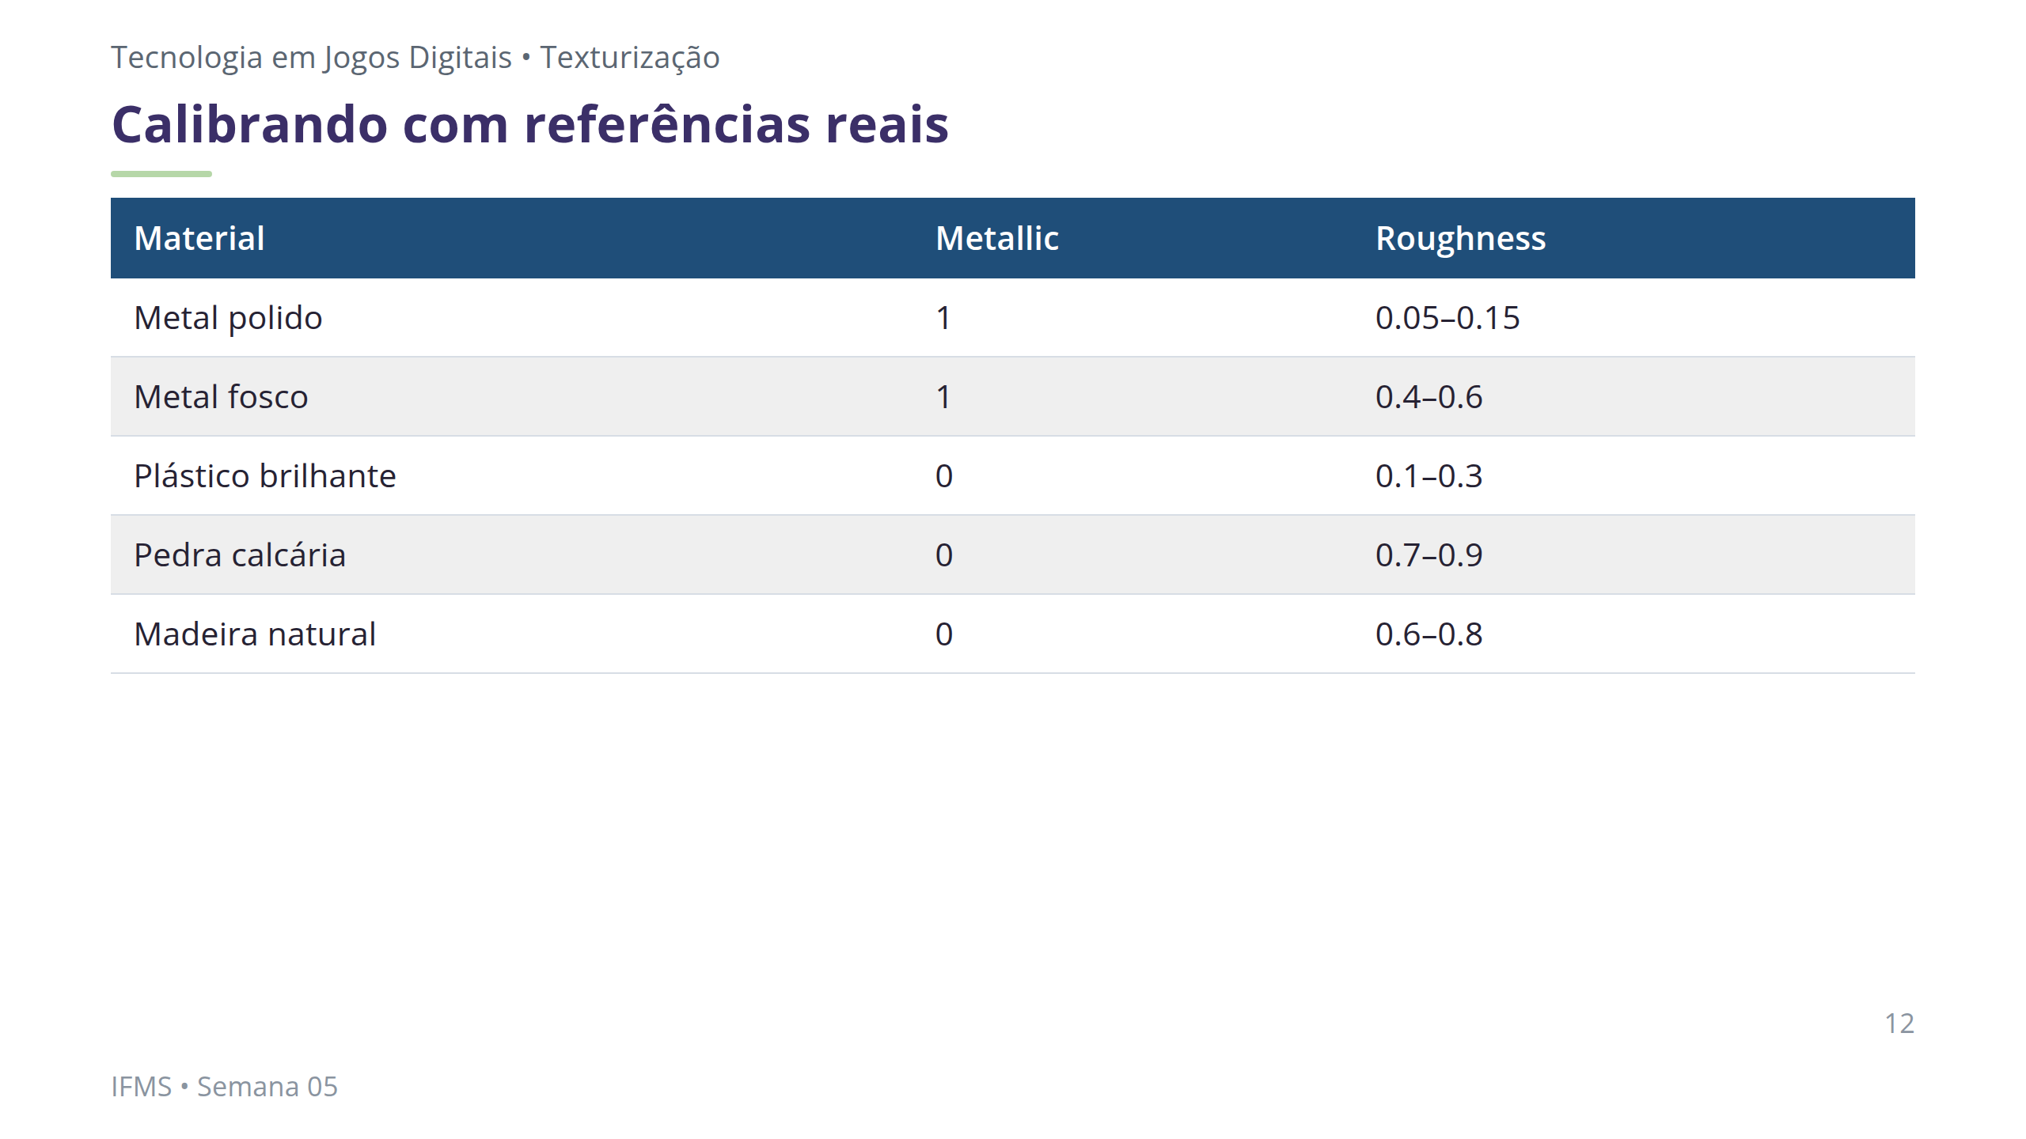
Notes:
Notas: Mostrar as 5 referências e pedir que a turma estime os valores antes de revelar. O exercício de estimativa importa mais que os valores exatos — evitar memorização mecânica.

Slide 13
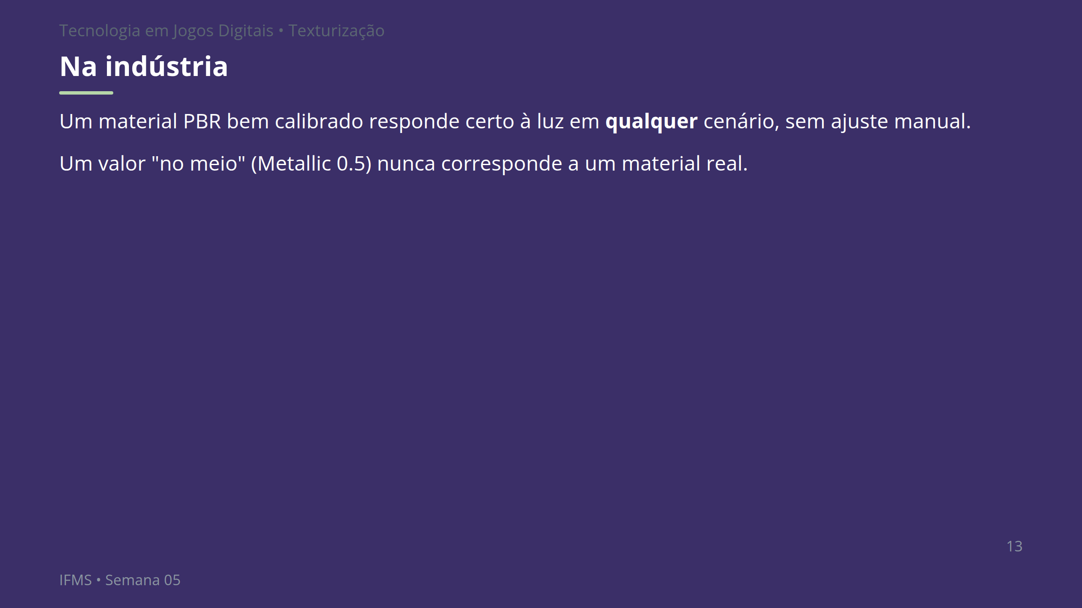
Notes:
Notas: Amarrar ao C4 (Materiais PBR) da Rubrica Mestre, observado (não formal) nesta semana.

Slide 14
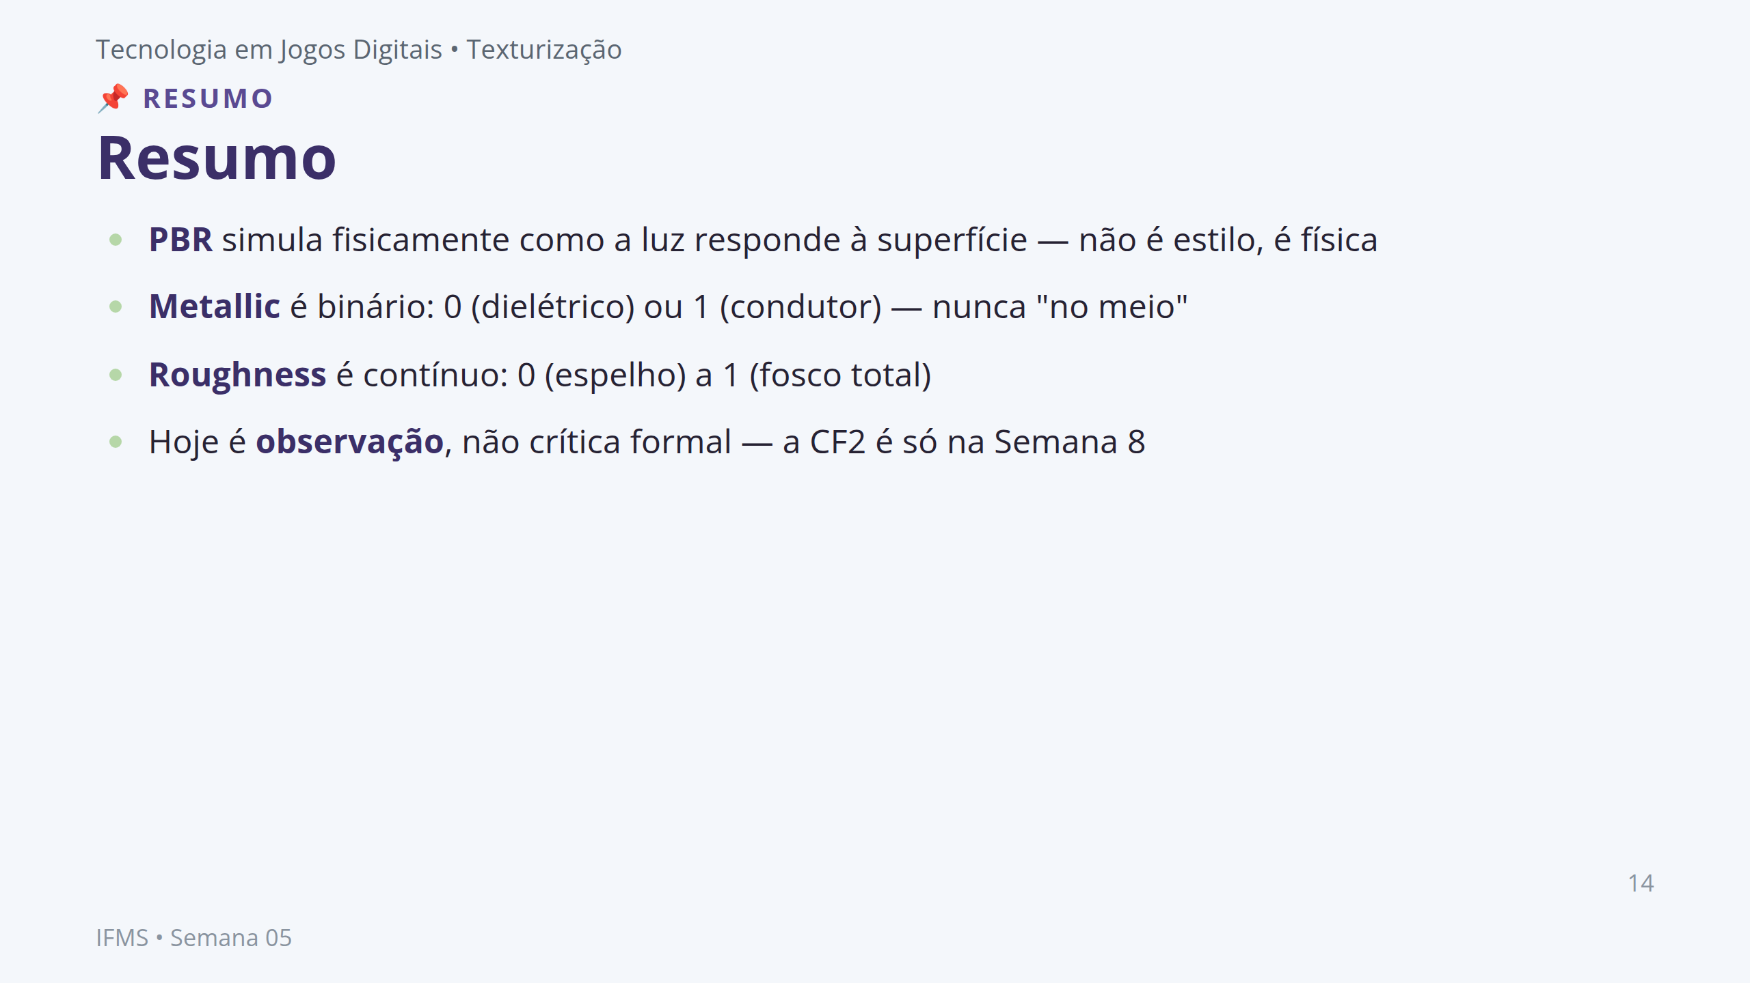
Notes:
Notas: Fechar a mini aula amarrando os conceitos antes da demonstração.

Slide 15
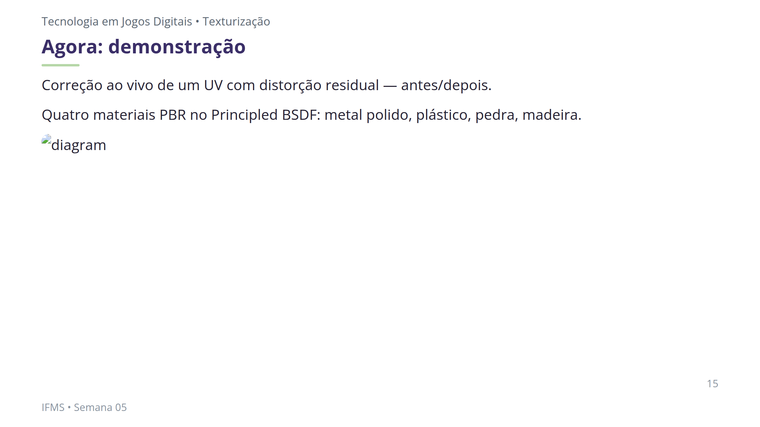
Notes:
Notas: Transição para os 20 min de demonstração.
[!FIGURA]
Objetivo didático — Mostrar os quatro materiais de referência (metal polido, plástico brilhante, pedra áspera, madeira) lado a lado no Viewport renderizado, com a mesma HDRI neutra, evidenciando como Metallic e Roughness sozinhos definem a resposta à luz.
Arquivo sugerido — assets/pbr_quatro_materiais.webp
Descrição — Render do Viewport do Blender em modo Rendered, quatro esferas ou cubos lado a lado, cada um com um dos materiais de referência aplicado (metal polido, plástico brilhante, pedra áspera, madeira), sob a mesma HDRI de estúdio neutra.
Como produzir — Capturar no Blender usando o arquivo de demonstração do professor (4 objetos, HDRI neutra tipo studio_small_09), um único enquadramento com os quatro objetos visíveis.

Slide 16
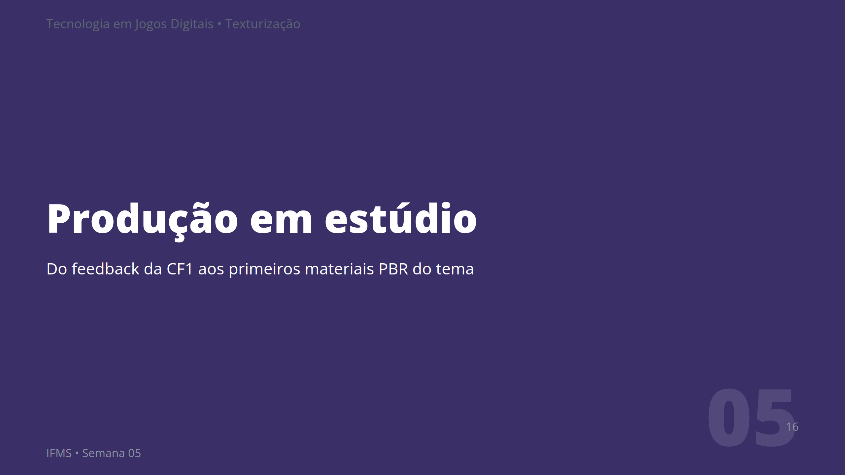
Notes:
Notas: Divisória entre a mini aula e o estúdio. Os slides a seguir ficam projetados durante a produção — servem de consigna e timebox visíveis, apresentados um a um conforme a etapa correspondente começa.

Slide 17
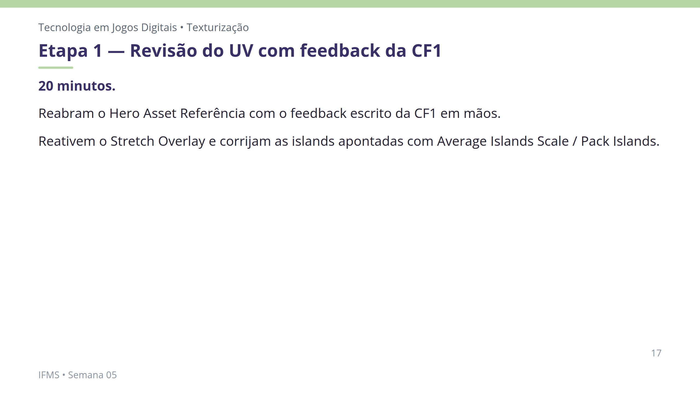
Notes:
Notas: Encontro 1. Circular perguntando: "O que a CF1 apontou como problema nesse UV? Mostra onde você corrigiu." Salvar como [Nome]_HeroAsset_UV_Semana05.blend.

Slide 18
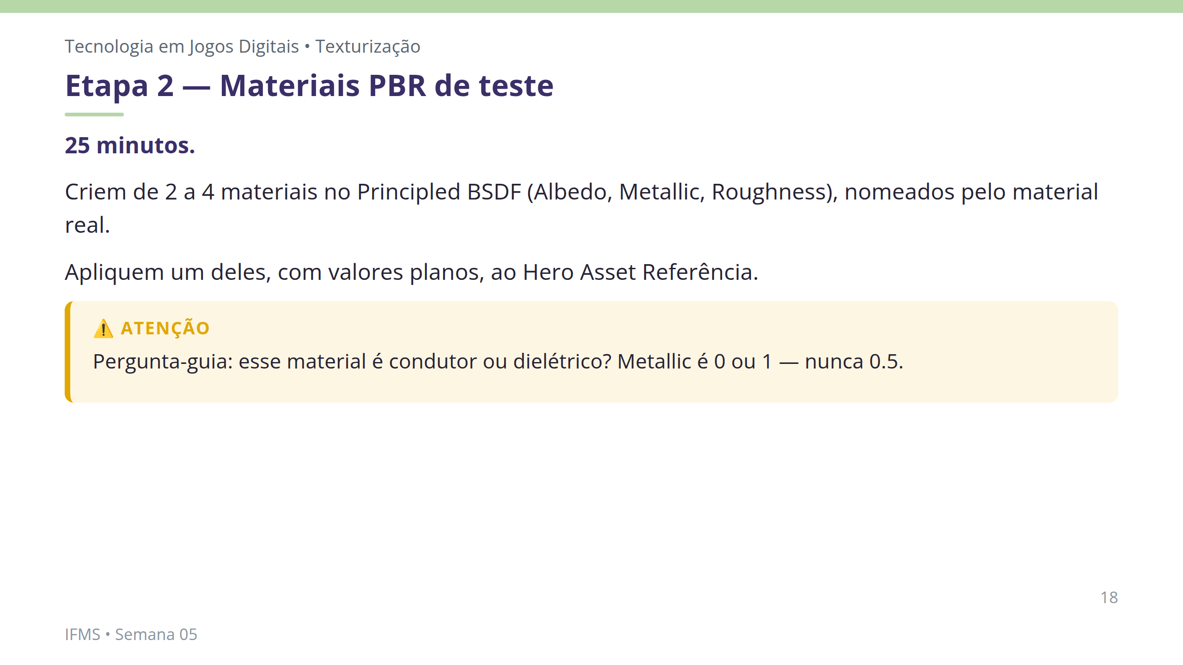
Notes:
Notas: Circular com foco duplo: UV corrigido e plausibilidade física. Identificar quem usa Metallic 0.5 como padrão — corrigir individualmente.

Slide 19
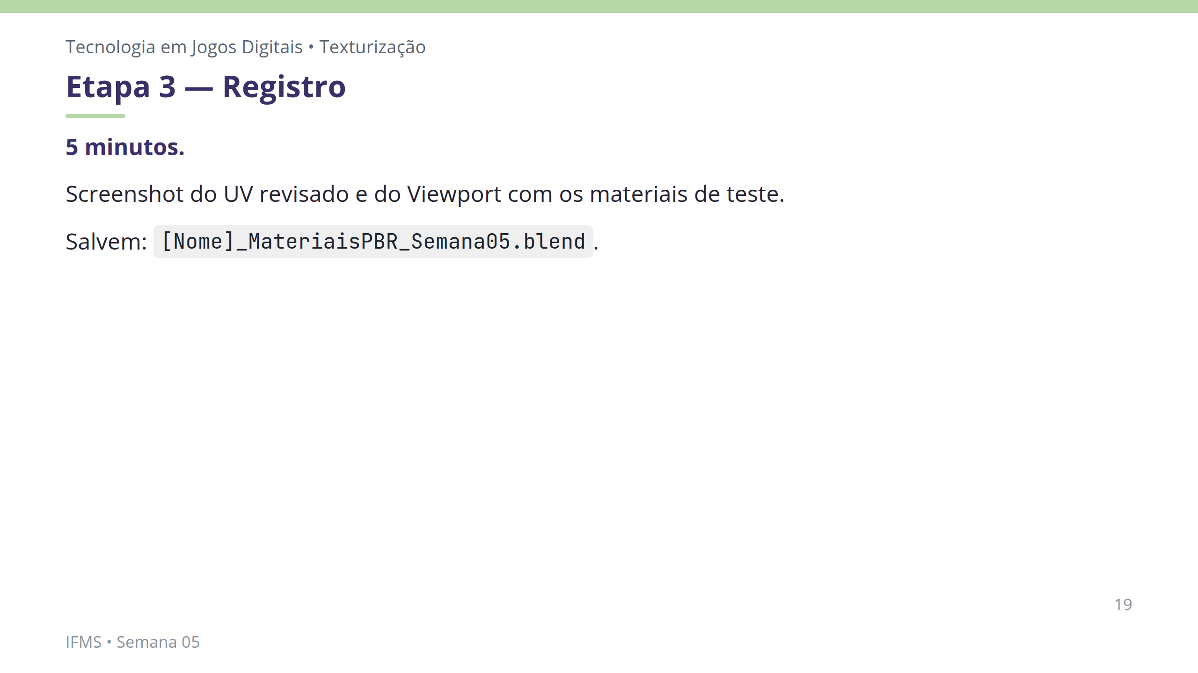
Notes:
Notas: Fechamento do Encontro 1. Garantir que todos saem com os dois arquivos salvos e nomeados corretamente antes do intervalo.

Slide 20
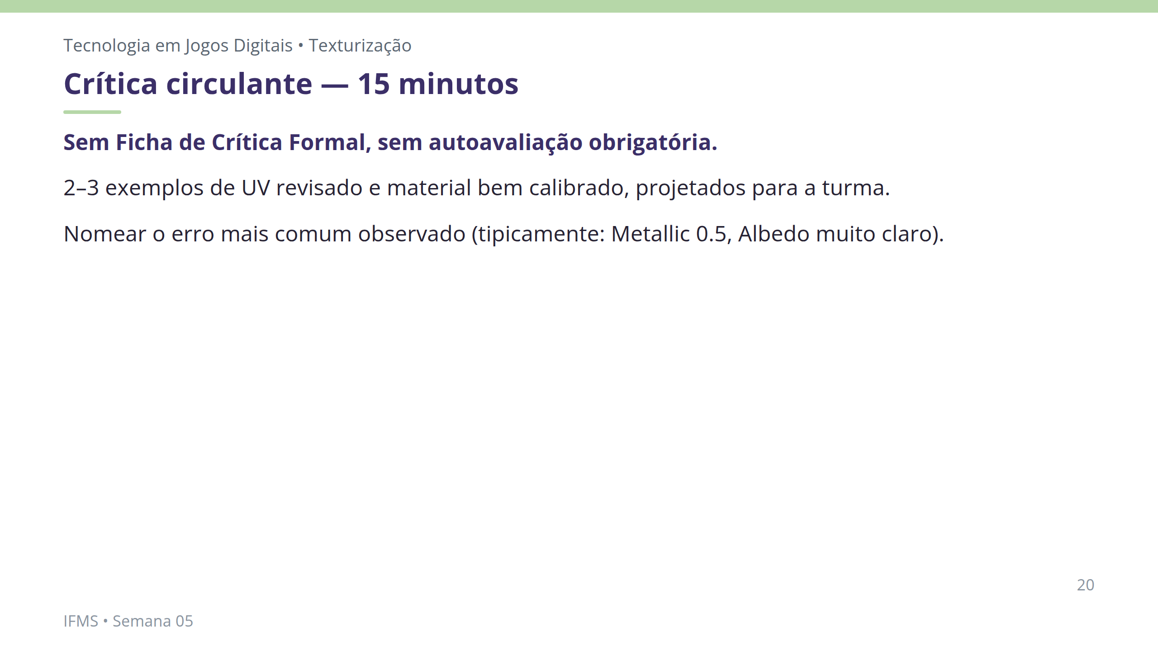
Notes:
Notas: Abertura do Encontro 2. Pergunta aberta para 2-3 voluntários: "Qual bloco foi mais difícil hoje, o UV ou o PBR? Por quê?" Sem registro formal — apenas aquece a reflexão para a CF2.

Slide 21
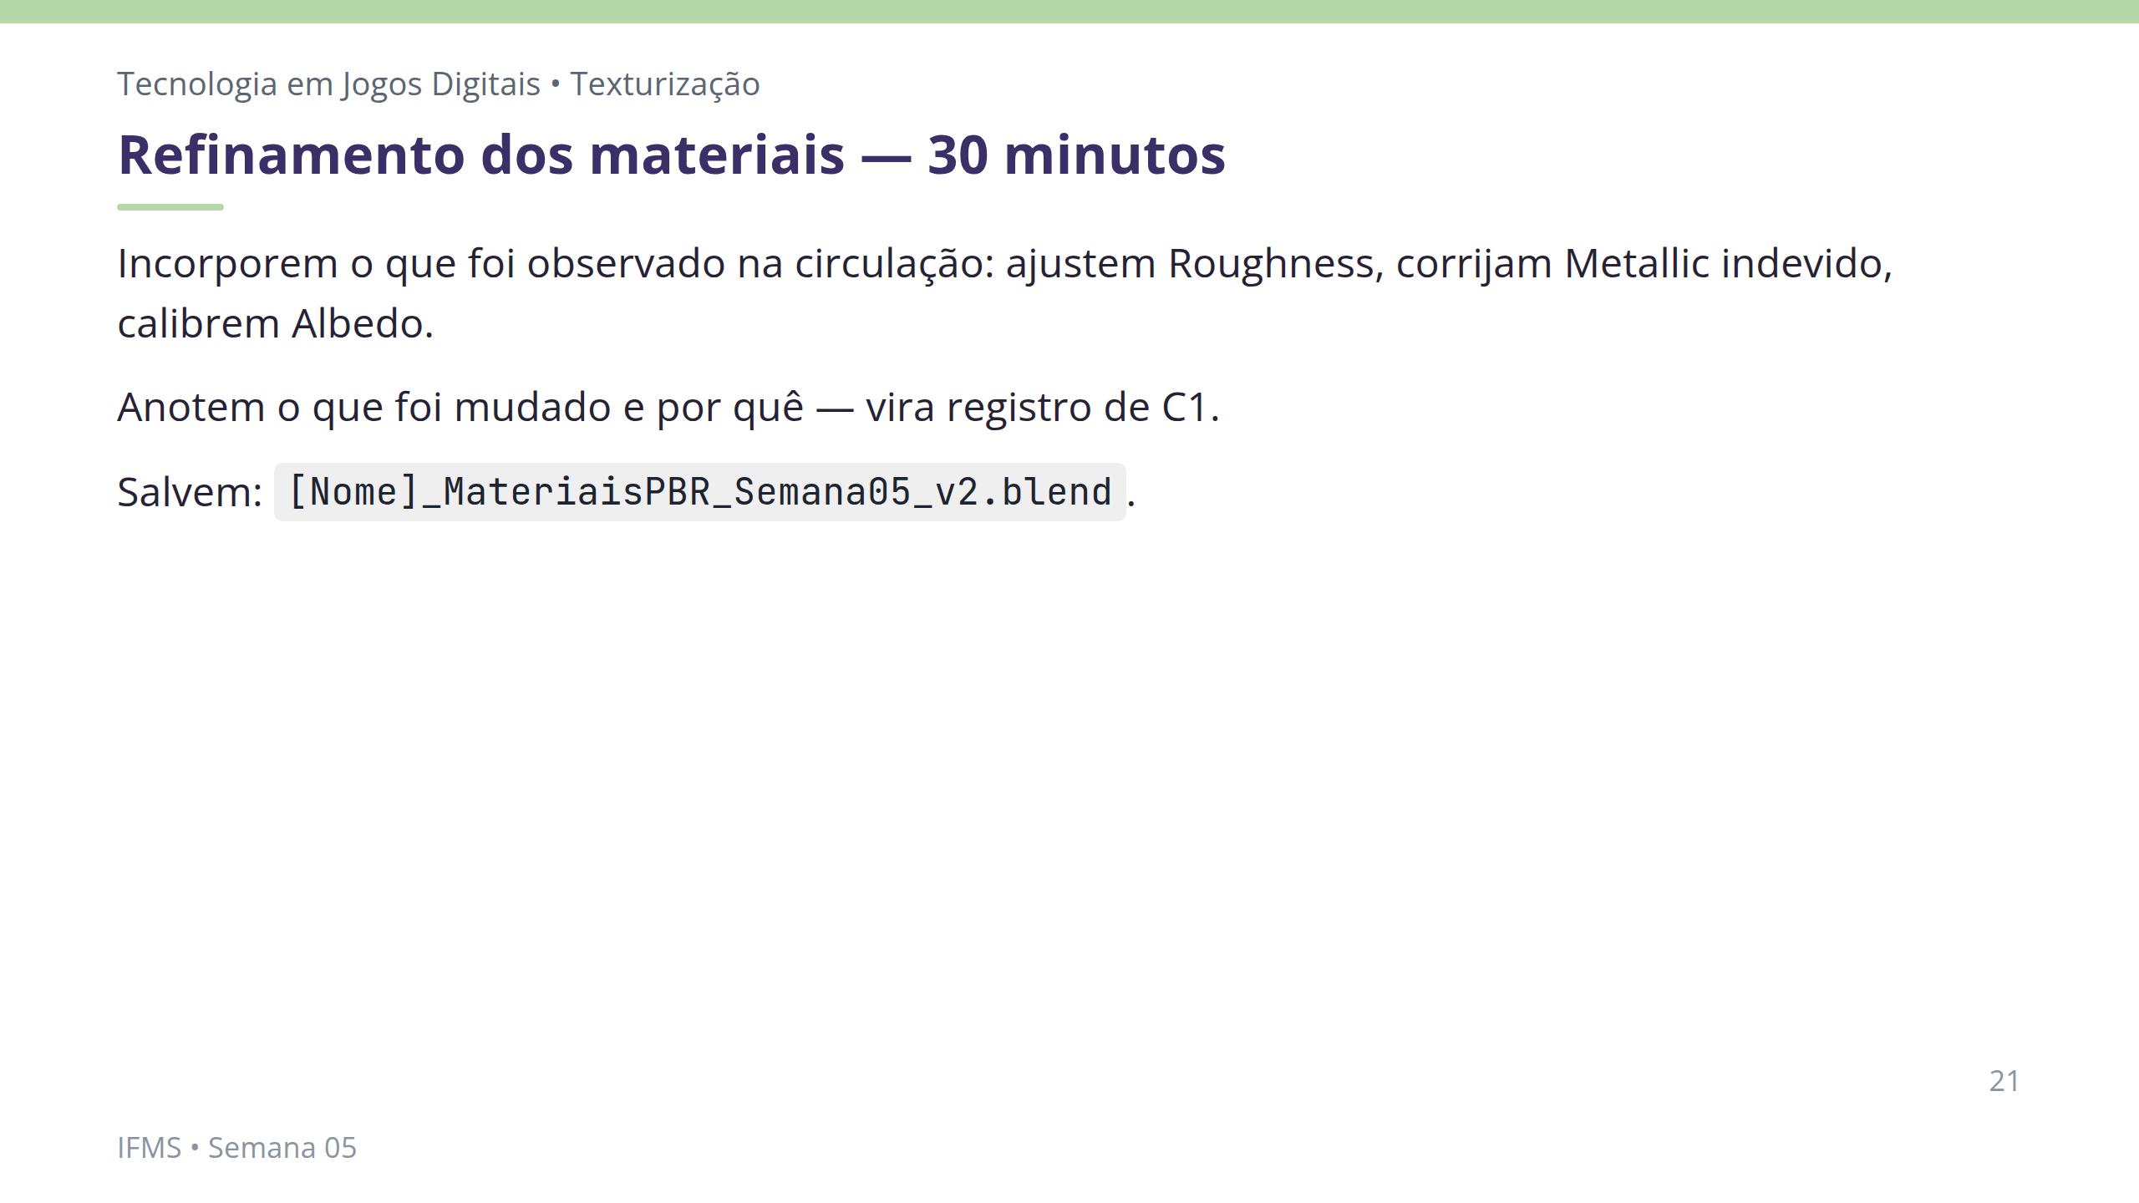
Notes:
Notas: Perguntar: "Você ajustou o Metallic para 0 depois da circulação. O que mudou visualmente?" Reforçar a ligação entre ajuste técnico e percepção visual.

Slide 22
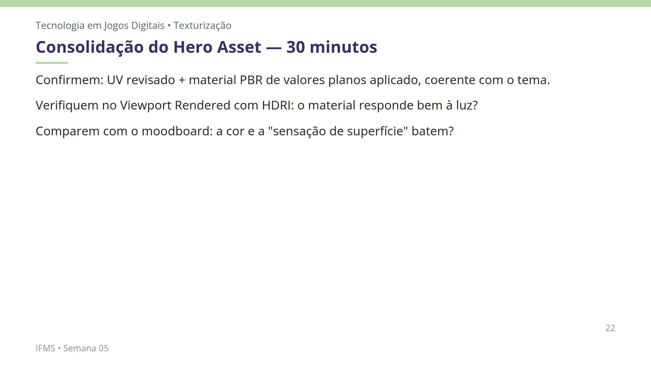
Notes:
Notas: Para quem terminar rápido: "Pensem em qual outro asset do kit já poderia receber um material de teste hoje, antecipando a Semana 6." Salvar como [Nome]_HeroAsset_PBR_Semana05.blend.

Slide 23
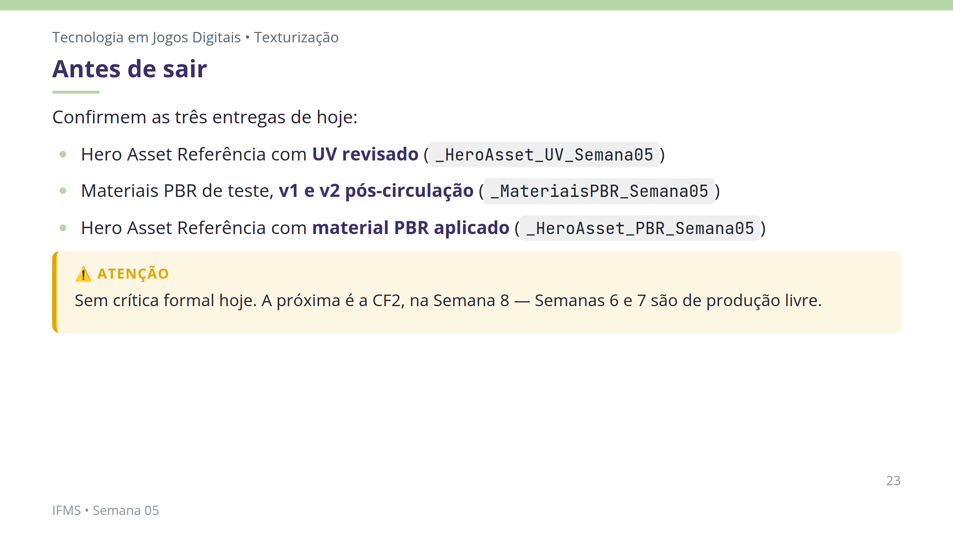
Notes:
Notas: Fechamento (10 min): "A pergunta que vai guiar todo o resto do semestre é: esse valor corresponde a algo real? Se não, o material vai parecer falso, não importa quanto detalhe você pinte por cima." Ponte: na Semana 6 esses valores de Metallic/Roughness recebem textura real no canal Albedo.

